Slide 1


Slide 2


Guías Alimentarias
Basadas en Alimentos
para la población colombiana
mayor de 2 años.
Dirección de Nutrición
PÚBLICA

Slide 3
AGENDA
Línea del tiempo
Generalidades de las GABAS
Objetivo
Conceptos
Icono
Mensajes de las GABAS
Conclusiones
PÚBLICA
www.icbf.gov.co

Slide 4
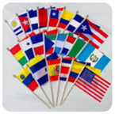
  LINEA DEL TIEMPO
  Guías Alimentarias Basadas en Alimentos
Conferencia Internacional de Nutrición, organizada por FAO/OMS realizada en Roma en 1992.
Organización de las Naciones Unidas para la Agricultura y la Alimentación / La Organización Mundial de la Salud
Países elaborar directrices nacionales en materia de alimentación en forma de Guías Alimentarias.
La mayoría de los países de América Latina publicaron sus Guías Alimentarias entre los años 1997 y 2001, y los países del Caribe entre los años 2002 y 2010.
La OMS y la FAO definen las Guías Alimentarias como la expresión de los principios de educación nutricional en forma de alimentos, propósito educar a la población, guiar políticas nacionales de alimentación y nutrición, orientar a la industria de alimentos.
Alcanzar metas nutricionales establecidas para la población, según factores sociales, económicos y culturales, ambiente físico y biológico donde se desenvuelve la población.
Actualizar periódicamente, evolución de los hábitos alimentarios, las características de la morbilidad de la población y el desarrollo de nuevos conocimientos en materia de alimentación y nutrición.
Países GABAS: Argentina, Brasil, Canadá, Chile, Costa Rica, Colombia, Guatemala, El Salvador, Estados Unidos, Honduras, México, Paraguay, Panamá y Venezuela
PÚBLICA
www.icbf.gov.co

Slide 5
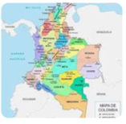
  LINEA DEL TIEMPO
  Guías Alimentarias Basadas en Alimentos
COLOMBIA
En El Consejo Nacional de Política Económica y Social CONPES 2847, aprobó el 29 de mayo de 1996 el Plan Nacional de Alimentación y Nutrición 1996 -2005 en su línea de acción “Promoción de la Salud, Alimentación y Estilos de Vida Saludable”
Contempla como Estrategia Innovadora, Guías Alimentarias por grupos de edad
ICBF
Ente Planificador y Ejecutor de la Política de Nutrición Y Alimentación en el País, asumió compromiso y contrata Fundación Colombiana para la Nutrición Infantil NUTRIR para elaborar Guías mayores de 2 años.
*ICBF
*Ministerio de Salud
Apoyo:
Organización Panamericana Salud – OPS
Organización Mundial de la Salud - OMS
  Constituyó Comité Científico Nacional, con Entidades de Representación Nacional y
  Seis Comités Técnicos Regionales con Sedes en Bogotá, Cali, Medellín, Barranquilla, Bucaramanga y Neiva, recolectaron información de 14 Departamentos representativos de las distintas Regiones del País.
PÚBLICA
www.icbf.gov.co

Slide 6
  LINEA DEL TIEMPO
  Guías Alimentarias Basadas en Alimentos
2013-2014 Ajuste de la
propuesta de actualización GABA:
FAO, ICBF, CTNGA Comité Técnico Nacional de Guías Alimentarias
2010-2011. Desarrollo
propuesta de
actualización GABA.
ICBF, CNC Centro Nacional de Consultoría
2009. Actualización Diseño
metodológico GABA.
UN, MSPS, ICBF.
2007-2008. Evaluación Guías Alimentarias
2000. ICBF; MSPS, PMA, UNICEF Fondo de las Naciones Unidas para la Infancia .
PÚBLICA
www.icbf.gov.co

Slide 7
  GENERALIDADES DE LAS GABAS
  Guías Alimentarias Basadas en Alimentos
Contribuir al fomento de estilos de vida saludables, al control de deficiencias o excesos en el consumo de alimentos y a la reducción del riesgo de enfermedades relacionadas con la alimentación.
Son dinámicas, flexibles y temporales, es decir, deben ser actualizadas periódicamente para adaptarlas a los cambios de nuestra situación alimentaria y nutricional.
Las Guías Alimentarias conjunto de orientaciones a la población sobre el consumo de alimentos, con el fin de promover un completo bienestar nutricional y prevenir enfermedades.
Mensajes comprensibles, y buscan orientar a familias, educadores, asociaciones de consumidores, medios de comunicación e industria de alimentos, entre otros actores sociales.
Están dirigidas a las personas sanas.
PÚBLICA
www.icbf.gov.co

Slide 8
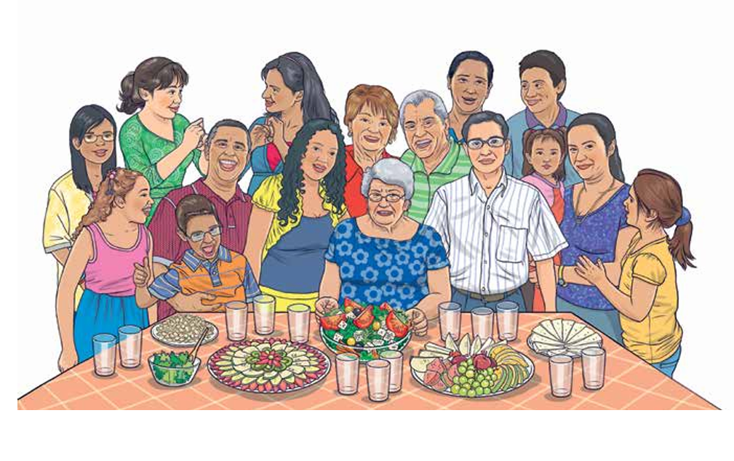
  OBJETIVO GABAS
Orientar a la población colombiana mayor de 2 años para la adopción y práctica de patrones alimentarios saludables, que contribuyan al bienestar nutricional y a la prevención de enfermedades relacionadas con la alimentación, teniendo en cuenta las diferencias regionales que existen en el país.
PÚBLICA
www.icbf.gov.co

Slide 9

Algunos CONCEPTOS…
PÚBLICA

Slide 10

  Alimentación saludable
Es aquella que ayuda a mantener un óptimo estado de salud y realizar las actividades de la vida diaria; sus determinantes son la variedad, cantidad y calidad de alimentos. La OMS se refiere a la alimentación saludable como aquella que:
Logra un equilibrio energético y un peso normal, reduce consumo de grasas y prefiere las insaturadas (aguacate, almendras, maní)
Aumenta el consumo de frutas, hortalizas, verduras. Así como legumbres o leguminosas, cereales integrales (avena, arroz, pan) y frutos secos
Reducir el consumo de AZUCARES libres (miel, zumos o jugos de fruta) y de SAL
PÚBLICA
www.icbf.gov.co

Slide 11
  Grupo de alimentos
Conjunto de alimentos con características nutricionales similares, el Plato Saludable de la Familia Colombiana agrupa los alimentos…
Cereales, tubérculos, raíces, plátanos y derivados.
Frutas y Verduras.
Grasas.
Azúcares.
Leche y productos lácteos.
Carnes, huevos, leguminosas secas, frutos secos y semillas.
PÚBLICA
www.icbf.gov.co

Slide 12
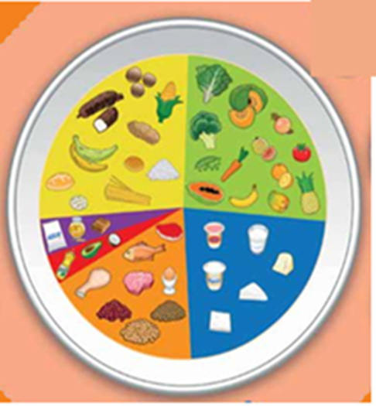
  Grupo de alimentos
PÚBLICA
www.icbf.gov.co

Slide 13
  Colombia es un país multiétnico, multicultural y biodiverso
Es fundamental brindar una oportunidad para recuperar la comida ancestral, aliñarla con alimentos saludables y naturales, y contribuir al rescate de la cocina tradicional como patrimonio.
La mezcla de olores, colores y sabores de la cocina colombiana da cuenta de las raíces históricas y culturales de la Nación
Cada región presenta características físicas, sociales, culturales, y económicas propias, construida a través del tiempo, asociada a la producción, preparación y consumo cotidiano de alimentos.
PÚBLICA
www.icbf.gov.co

Slide 14
Tiempo de comida:
Cada uno de los momentos principales dedicados a consumir alimentos
desayuno, refrigerio de la mañana
cena
Intercambio de alimentos:
Cantidad específica de alimento que tiene un aporte similar de energía o nutrientes con otro alimento del mismo grupo
se pueden reemplazar o intercambiar entre si
en cantidades específicas, poseen aproximadamente el mismo valor energético o de un nutriente de referencia
almuerzo, refrigerio de la tarde
PÚBLICA
www.icbf.gov.co

Slide 15
  Nutrientes
Componentes presentes en los alimentos que el cuerpo requiere para vivir, crecer y mantenerse saludable. Hay nutrientes que el cuerpo requiere en mayor cantidad, hay otros que requiere en menor cantidad, pero todos son indispensables para mantener la salud
Macronutrientes
Micronutrientes
Vitaminas
Carbohidratos
Proteína
Grasa
Agua
Fibra
Minerales
PÚBLICA
www.icbf.gov.co

Slide 16
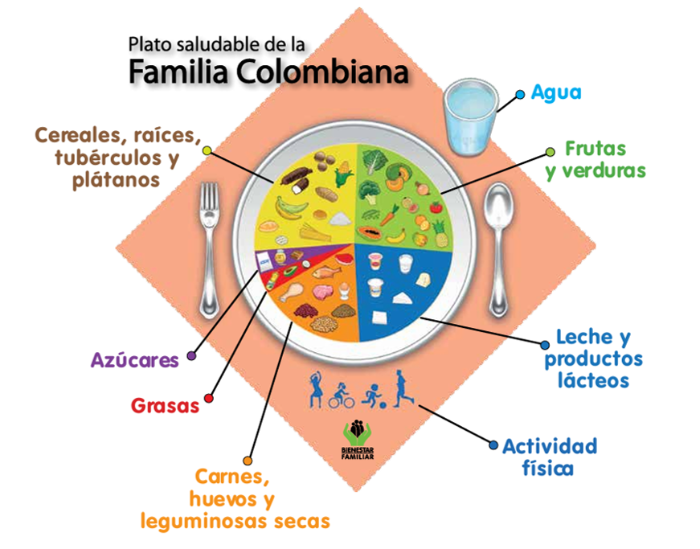
ICONO DE LAS GABAS
Propósito ayudar a la población Colombiana a recordar fácilmente cuáles alimentos debe incluir en la dieta diaria, transmitir el mensaje de variedad y proporcionalidad de esos alimentos y además ser culturalmente aceptable para la población objetivo y de fácil comprensión.

Slide 17
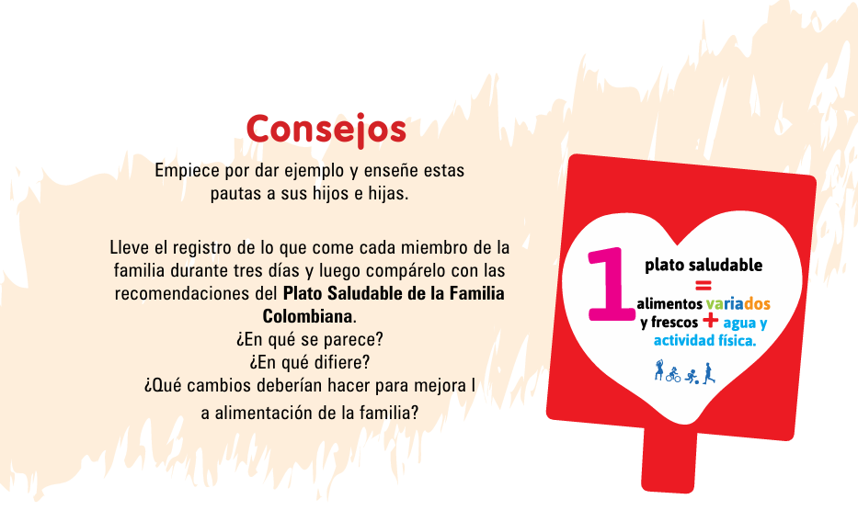
1. Consuma alimentos frescos y variados como lo indica el Plato saludable de la Familia Colombiana
  MENSAJES DE LAS GABAS
PÚBLICA
www.icbf.gov.co

Slide 18
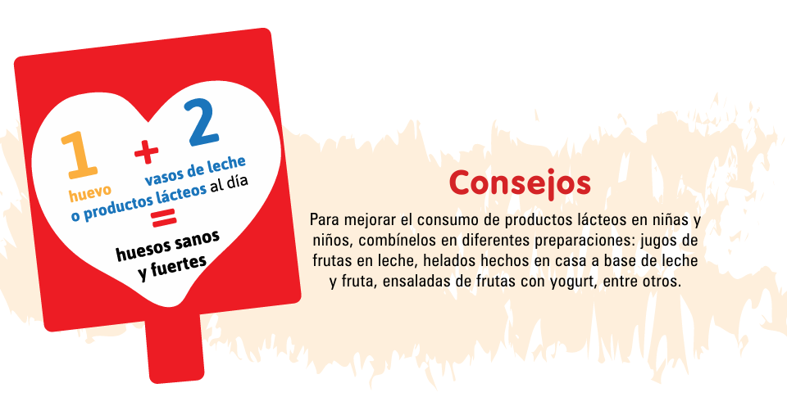
2. Para favorecer la salud de músculos, huesos y dientes, consuma diariamente leche u otros productos lácteos y huevo.
  MENSAJES DE LAS GABAS
PÚBLICA
www.icbf.gov.co

Slide 19
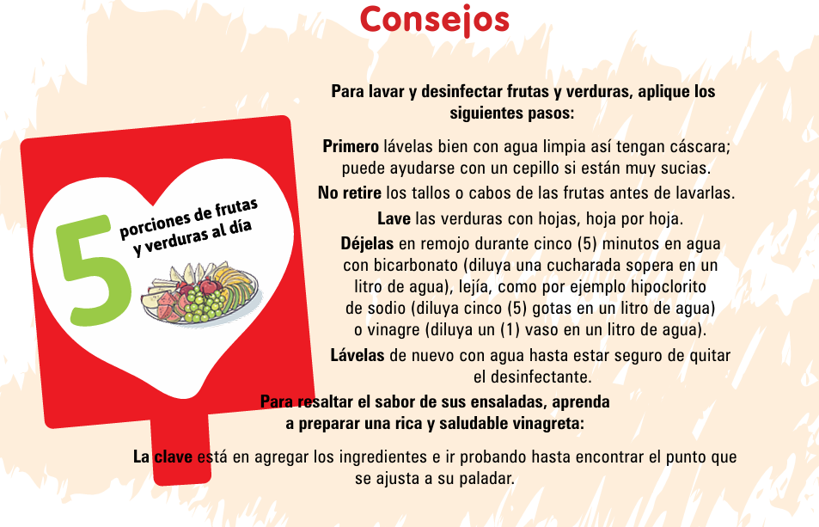
3. Para una buena digestión y prevenir enfermedades del corazón, incluya en cada una de las comidas frutas enteras y verdura frescas..
  MENSAJES DE LAS GABAS
PÚBLICA
www.icbf.gov.co

Slide 20
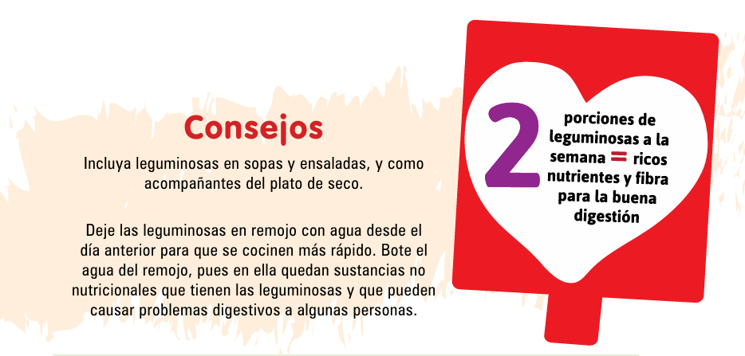
4. Para complementar su alimentación consuma al menos dos veces por semana leguminosas como frijol, lenteja, arveja y garbanzo.
  MENSAJES DE LAS GABAS
PÚBLICA
www.icbf.gov.co

Slide 21
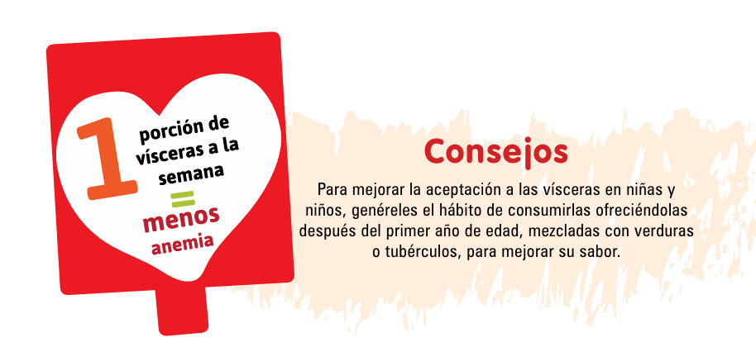
5. Para prevenir la anemia, los niños, niñas, adolescentes y mujeres jóvenes deben comer vísceras una vez por semana.
  MENSAJES DE LAS GABAS
PÚBLICA
www.icbf.gov.co

Slide 22
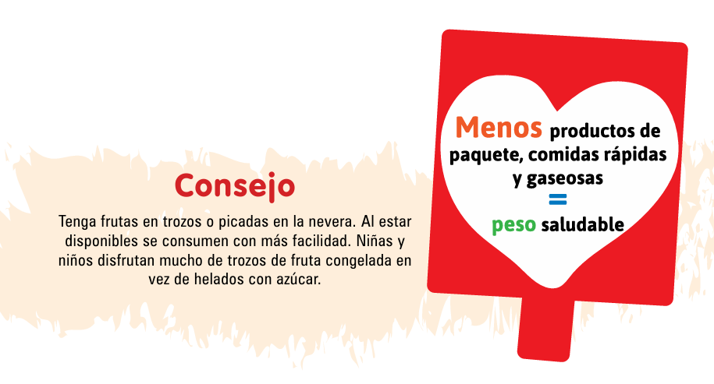
6. Para mantener un peso saludable, reduzca el consumo de "productos de paquete", comidas rápidas, gaseosas y bebidas azucaradas..
  MENSAJES DE LAS GABAS
PÚBLICA
www.icbf.gov.co

Slide 23
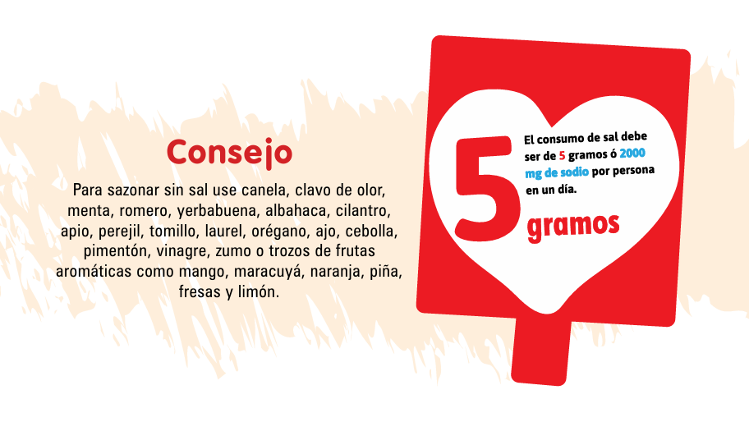
7. Para tener una presión arterial normal, reduzca el consumo de sal y alimentos como carnes embutidas, enlatados y productos de paquete altos en sodio
  MENSAJES DE LAS GABAS
PÚBLICA
www.icbf.gov.co

Slide 24
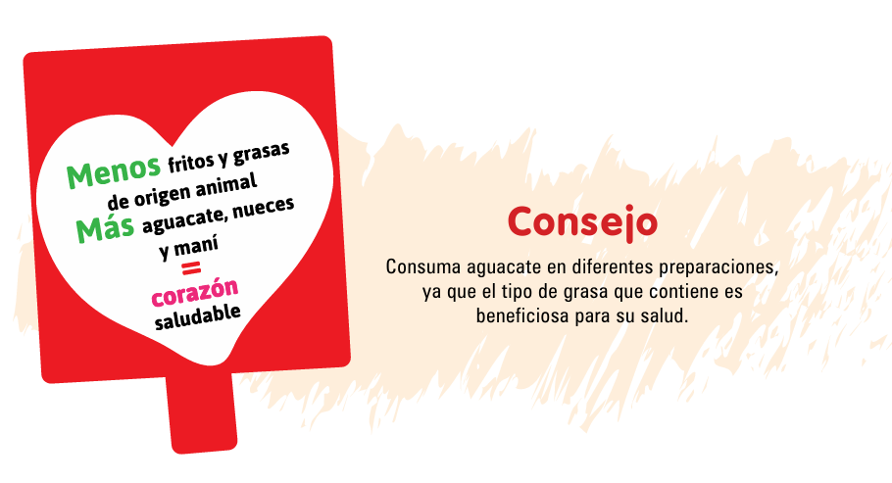
8. Cuide su corazón, consuma aguacate, maní y nueces, disminuya el consumo de aceite vegetal y margarina; evite grasas de origen animal como mantequilla y manteca.
  MENSAJES DE LAS GABAS
PÚBLICA
www.icbf.gov.co

Slide 25
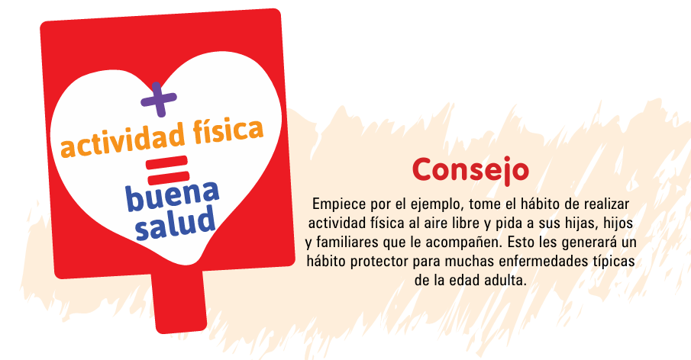
9. Por el placer de vivir saludablemente realice actividad física de Forma Regular..
  MENSAJES DE LAS GABAS
PÚBLICA
www.icbf.gov.co

Slide 26

Para tener en cuenta:
PÚBLICA

Slide 27

* Las personas adultas tienen una experiencia ganada en el trabajo, en la vida…cuidadosos.
* Las personas adultas se orientan por metas, es decir, explicar el objetivo… vida saludable.
* Las personas adultas aprenden más lo que les interesa…conocer sus expectativas, gustos.
* Las personas adultas se orientan por la utilidad…poner en práctica.
* Un taller de capacitación no basta para el aprendizaje…requiere seguimiento y acompañamiento.
* Las personas adultas aprenden pocas cosas a la vez…por temáticas.
* El aprendizaje duradero requiere de la repetición del estímulo…talleres prácticos, juegos, demostraciones.
* Las personas adultas aprenden mejor si reciben retroalimentación…reforzarles sus logros.
* La formación debe ser bien estructurada, exigente, en un ambiente motivador…varias actividades.
  ¡¡¡ Conclusiones para implementar…!!!
PÚBLICA
www.icbf.gov.co

Slide 28
  Retroalimentación
  ¿Alguien recuerda como está distribuido el plato saludable?
PÚBLICA
www.icbf.gov.co

Slide 29
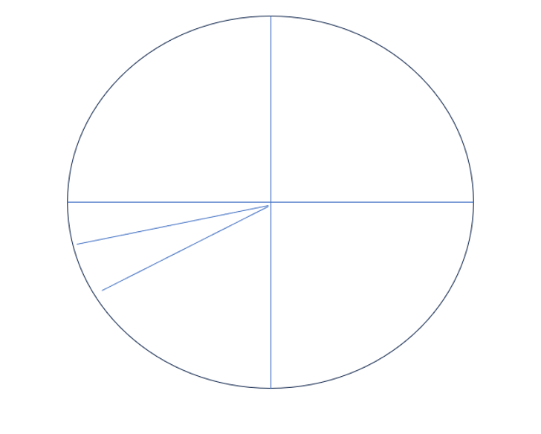
  Retroalimentación sobre el plato saludable
PÚBLICA
www.icbf.gov.co

Slide 30
  Retroalimentación a partir de lo que recuerdan:
Comer en un ambiente saludable y familiar
Agua
Cereales, Raíces, Tubérculos y Plátanos
Frutas y Verduras
Azucares
Grasas
Leche y Productos Lácteos
Carnes, Huevos, Leguminosas
Actividad Física
PÚBLICA
www.icbf.gov.co

Slide 31

Mil Gracias !!!
PÚBLICA

Slide 32

PÚBLICA
www.icbf.gov.co

